Slide 1

Эмоциональное здоровье

Slide 2

Что такое эмоциональное здоровье?
Notes:
ОБЗОР:
Что такое эмоциональное здоровье?
Эмоциональное здоровье - это то же самое, что и психическое здоровье. Оно фокусируется на здоровье разума/мыслей и эмоций.
Нам важно научиться сохранять эмоциональное здоровье так же, как мы учимся сохранять физическое здоровье!
Мы должны заботиться о себе внутри и снаружи!

Slide 3

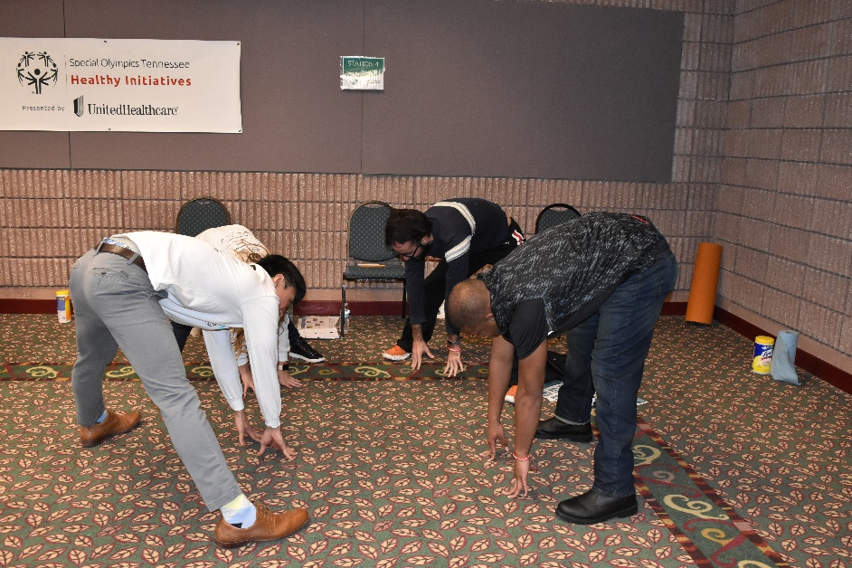

Ваша роль в качестве посланника здоровья
Индивидуальный уровень:
Используйте стратегии и делитетесь ими с другими!
Командный уровень:
Добавь стратегии в тренировки или игры!
Программный уровень:
Создавайте сообщения вместе с сотрудниками Программы!
Notes:
Существует несколько способов, с помощью которых вы, как Посланник Здоровья, можете помочь участникам Специальной Олимпиады поддерживать эмоциональное здоровье.
Несколько примеров:
Индивидуальный уровень: выполнение дыхательного упражнения вместе с другом, если вы заметили, что он испытывает стресс.
Уровень программы: Работа с персоналом программы СО над созданием сообщений в социальных сетях, которые можно распространить среди участников вашей программы СО.
Уровень команды: Совместно с тренером поделитесь "советами по сохранению психического здоровья" с товарищами по команде до или после тренировки.

Slide 4

Эмоции
ГРУСТЬ
РАДОСТЬ
СТРАХ
НЕПРИЯЗНЬ
ЗЛОСТЬ
Notes:
Общие понятия эмоционального здоровья – это не только чувствовать себя счастливым или грустным. Расскажи о других эмоциях, которые вы испытываете. Как проявляются ваши эмоции?
Это нормально испытывать целый ряд эмоции - даже грусть или гнев! Если ты смотрел фильм «Головоломка", то знаете, что ВСЕ наши эмоции работают вместе, чтобы сделать нас разносторонне развитыми людьми, способными адекватно реагировать на события или ситуации.
Важно найти методы, которые помогут вам вернуться в нормальное состояние... вредно долго оставаться в зоне негатива.

Slide 5
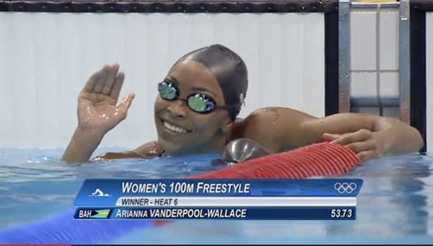
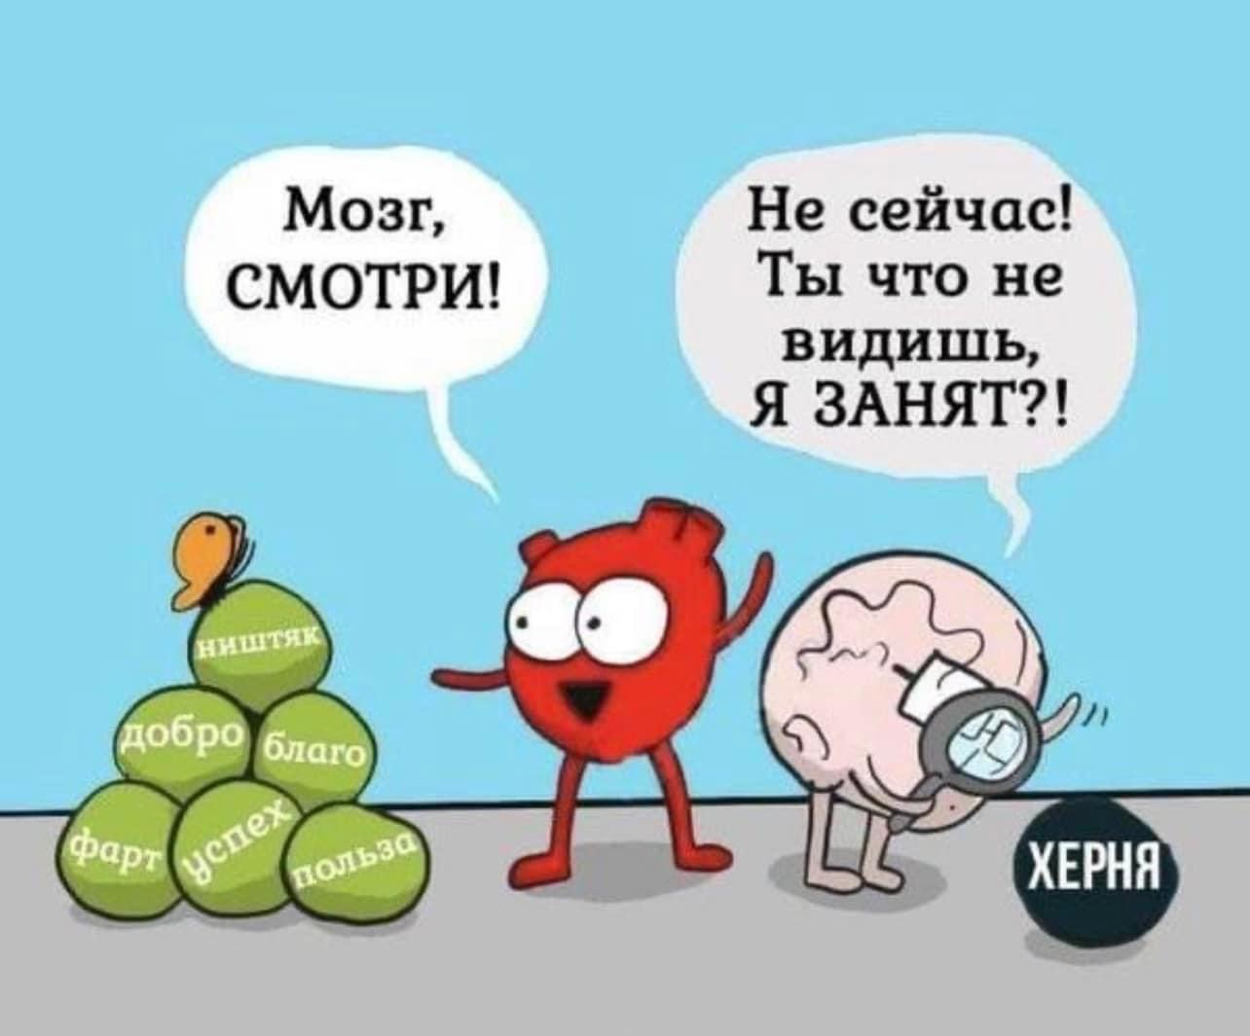
Угрозы эмоциональному здоровью: Стресс
Notes:
Существует множество угроз нашему эмоциональному здоровью. Вот одна из них, которая помогает показать связь между нашими эмоциями, мыслями и телом: СТРЕСС
Стресс - это реакция организма на стрессовые ситуации (например, выступление перед классом, вид на океан во время поездки на пляж или когда вы встаете на старт перед забегом).
Стресс может заставить нас чувствовать, что наше сердце бешено колотится. Ваше дыхание может стать намного быстрее. Ладони могут вспотеть, и ты можешь почувствовать страх. Чувство стресса - это НОРМАЛЬНО. А в некоторых ситуациях это даже хорошо, потому что это подсказывает вашему телу, что нужно сделать, чтобы правильно отреагировать на стрессовую ситуацию.
Однако слишком сильный стресс в течение длительных периодов времени - это НЕ хорошо. Он может привести к таким проблемам со здоровьем, как высокое кровяное давление, и даже повлиять на нашу память.

Slide 6
Признаки стресса
ЭМОЦИОНАЛЬНЫЕ ПРИЗНАКИ
Легко расстраиваться или злиться
Чувствовать себя подавленным
ФИЗИЧЕСКИЕ ПРИЗНАКИ
Мало энергии
Нервозность
Головные боли
Расстройство желудка
Напряженные мышцы
Проблемы со сном
Ощущения и боль
Трудно расслабиться
Чувствовать вину перед собой
Избегать других людей
Трудно сосредоточиться
Постоянное беспокойство
Плохое суждение/принятие решений
Боль в груди и учащенное сердцебиение
Notes:
Просмотрите слайд, спросите участников, замечали ли они какие-либо из этих признаков раньше

Slide 7

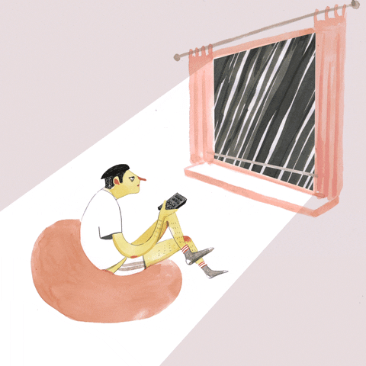
Что мы можем контролировать, когда испытываем стресс?
Я МОГУ контролировать...
Я НЕ МОГУ контролировать...
Respond vs. React
Я
ДРУГОЕ
Notes:
В различных ситуациях единственное, что вы можешь контролировать, - это вы сами. Примерами того, что мы не можем контролировать, являются: 1) погода, 2) другие люди
Реагируй на ситуации осознано! Не реагируй просто так.
Это значит, что вам нужно время, чтобы подумать о своих чувствах и решить, что вам следует делать, чтобы справиться с ситуацией наилучшим образом.
Задание: Приведите примеры ситуаций с негативными и позитивными реакциями. Помогите участникам распознать мысли, чувства и поведение.

Slide 8
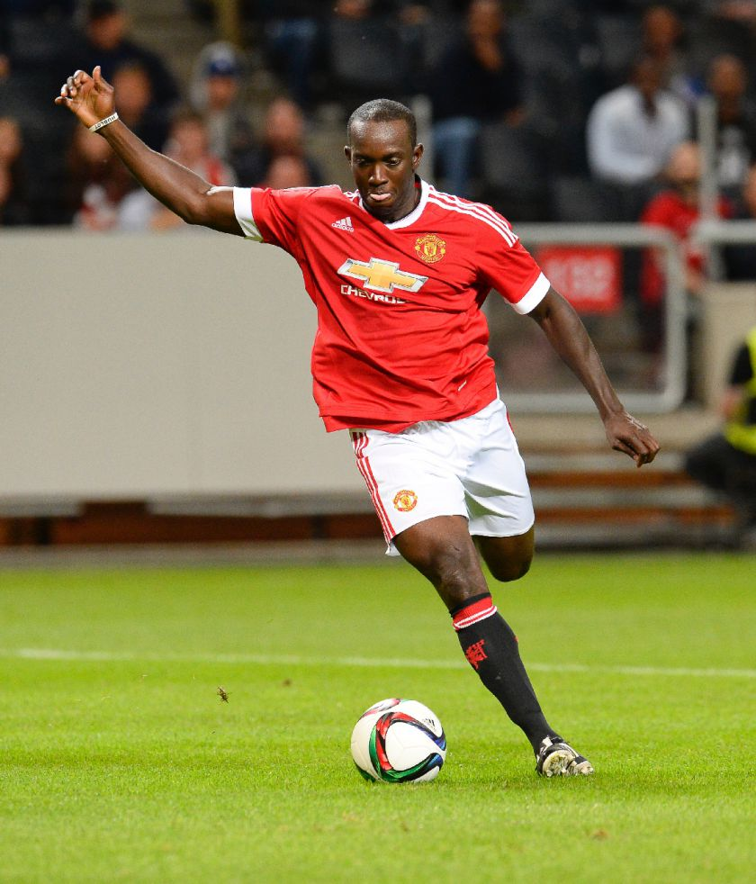
Источники стресса
Что вызывает у вас стресс?
Давай устроим мозговой штурм...
Notes:
Начните обсуждение… вот некоторые примеры: не видеться с друзьями и семьей из-за COVID
Предложите группе подумать о вещах, которые вызывали у них стресс до COVID.

Slide 9

Фокусируясь на
Эмоциональном здоровье
Многие люди могут испытывать грусть, стресс или растерянность, особенно сейчас, когда мы имеем дело с пандемией. Важно подумать о том, что вы можете сделать для своего эмоционального здоровья.
Давайте изучим 5 приемов, которые вы можете выполнять ежедневно для поддержания эмоционального здоровья!
Использование мячика для снятия стресса
Позитивные мысли
Глубокое дыхание
Растяжка
Получение поддержки
Notes:
Мы вместе рассмотрим 5 приемов, которые способствуют нашему эмоциональному здоровью.

Slide 10

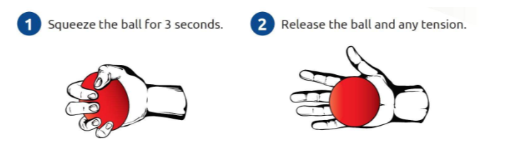
Прием 1: Использование выжимания
Сожми мячик на 3 секунды
Отпустите мячик и расслабьтесь
Если ты чувствуешь напряженность, злость или подавленность, попробуйте сжимать что-то вроде мячика для снятия напряжение. Сожмите мячик на 3 секунды, медленно отпустите его, а затем повтори от 5 до 10 раз в течение 1 минуты.
Notes:
Если вы чувствуете себя напряженным, злым или подавленным, попробуйте в течение нескольких минут сжимать что-то вроде мяча для снятия напряжения. Сожмите мяч на 3 секунды, медленно отпустите его, а затем повторите 5-10 раз в течение 1 минуты.
Давайте сожмем мяч для снятия напряжения 5 раз.

Slide 11
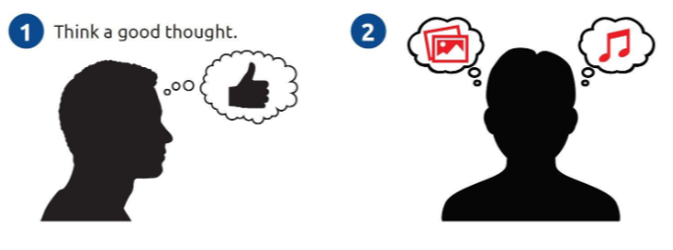
Прием 2: Позитивные мысли
Подумай о хорошем!
Все мы находим вдохновение в разных местах, и важно найти то, что подходит именно вам. Многие люди чувствуют себя хорошо, когда слушают свою любимую музыку. У других людей есть список ободряющих слов, которые они читают, или картинки, на которые они смотрят - что-то вроде ободряющей беседы с самим собой.
Notes:
Все мы находим вдохновение в разных местах, и важно найти то, что подходит именно вам. Многие люди чувствуют себя хорошо, когда слушают свою любимую музыку. У других людей есть список ободряющих слов, которые они читают, или картинки, на которые они смотрят - что-то вроде ободряющей беседы с самим собой.
У меня есть чем поделиться - это моя доска видения "Позитивные мысли"! На ней есть все слова и счастливые образы, которые помогают мне чувствовать себя хорошо.
Напишите в поле чата несколько вещей, которые вы бы поместили на свою доску видения "Позитивные мысли".

Slide 12
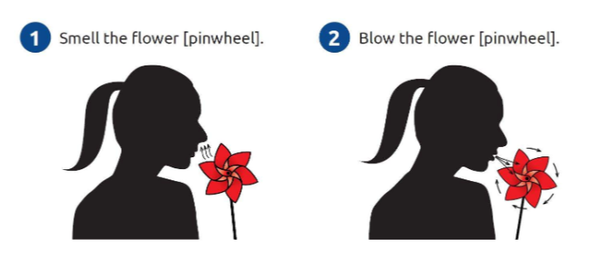
Прием 3: Глубокое дыхание
Понюхайте цветок (вертушку)
Подуйте на цветок (вертушку)
Глубокое дыхание поможет вам почувствовать себя более расслабленным и спокойным. Представьте, что вы нюхаете цветок, медленно вдыхая через нос. Затем представьте, что вы медленно задуваете свечу.
Notes:
Глубокое дыхание поможет вам почувствовать себя более расслабленным и спокойным. Представьте, что вы нюхаете цветок, медленно вдыхая через нос. Затем представьте, что вы медленно задуваете свечу.
- Вдыхайте на счет 5 и выдыхайте на счет 5. Повторите 3 раза.

Slide 13
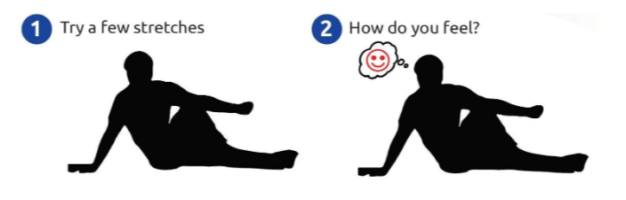
Прием 4: Растяжка
Порасстягивайтесь
Как вы себя чувствуете теперь?
Растяжка может помочь вашему телу почувствовать себя более расслабленным и высвободить эмоции. Попробуйте несколько разных простых растяжек или поз йоги, но не забывайте начинать медленно и осторожно!
Notes:
Растяжка может помочь вашему телу почувствовать себя более расслабленным и высвободить эмоции. Попробуйте несколько разных простых растяжек или поз йоги, но не забывайте начинать медленно и осторожно!
Вот пара моих любимых растяжек...
- Покажите две свои любимые растяжки и потянитесь не менее 20 секунд с каждой стороны

Slide 14

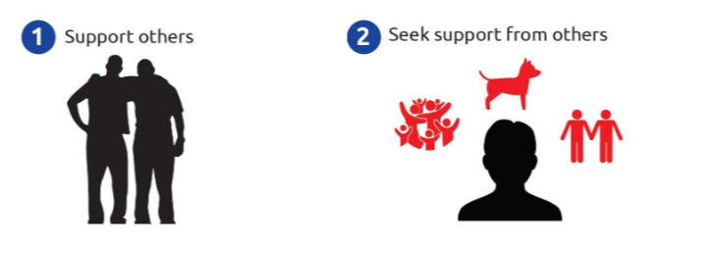
Прием 5: Получение поддержки
Поддержите других людей
Обратитесь к другим за поддержкой
Другие люди могут помочь нам, когда мы пытаемся справиться со своими мыслями и чувствами. В этом могут помочь разговоры с людьми, которым вы доверяете, такими как ваша семья, друзья и тренеры.
Подарите другим улыбку, удар кулаком или слова поддержки (вместо «дай пять»).
Notes:
Другие люди могут помочь нам, когда мы пытаемся справиться со своими мыслями и чувствами. В этом могут помочь разговоры с людьми, которым вы доверяете, такими как ваша семья, друзья и тренеры. Вы также можете поговорить со специалистом в области психического здоровья, например, с психологом или консультантом.
Подарите другим улыбку вместо того, чтобы дать пять.

Slide 15
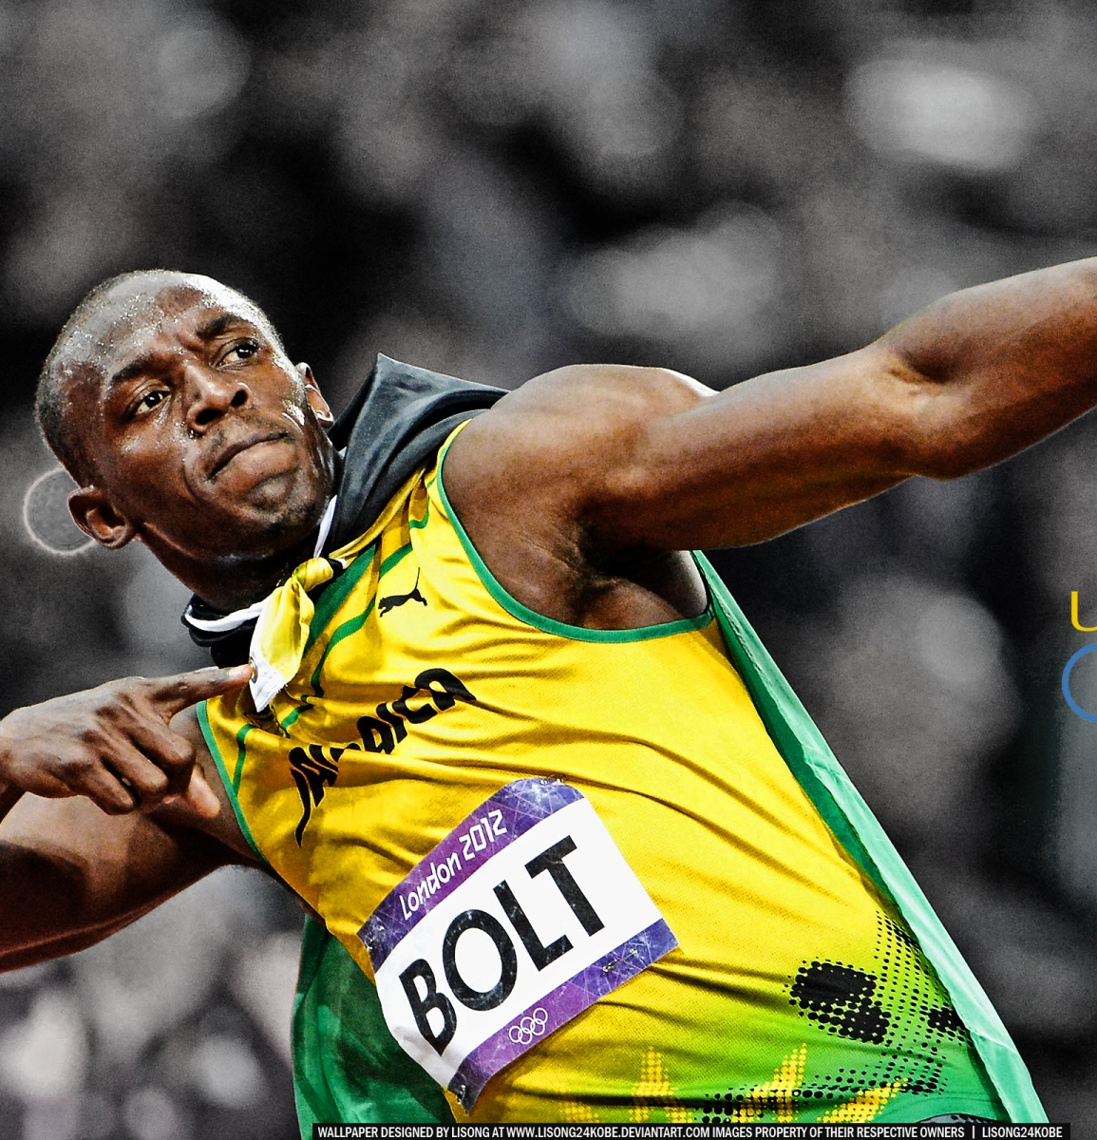
Домашнее задание
Доска видения «Позитивные мысли»
Используйте счастливые картинки, заметки, слова утверждения
Задание
Notes:
Давайте выполним упражнение, которое поможет нам практиковать эмоциональное здоровье.
Мы создадим доску видения Эмоционального Здоровья!

Slide 16
Признание
Этот документ был разработан при финансировании из многих источников, в том числе в Соединенных Штатах за счет гранта No NU27DD000021 от Центров по контролю и профилактике заболеваний (CDC) Министерства здравоохранения и социальных служб США (HHS), при этом $18,1 млн (64%) были профинансированы из федеральных фондов США и $10,2 млн (36%) были поддержаны из нефедеральных источников.
Ответственность за содержание данного документа лежит исключительно на авторах и не обязательно отражает официальную точку зрения Центров по контролю и профилактике заболеваний или Министерства здравоохранения и социальных служб США.

